Slide 1

“간도=한국영토”에 대한 한국의 입장
5조: 양지예, 배세영, 김수경, 박성연, 박다빈, 신상미, 라인찬, 김경태, 송 건, 김도하

Slide 2
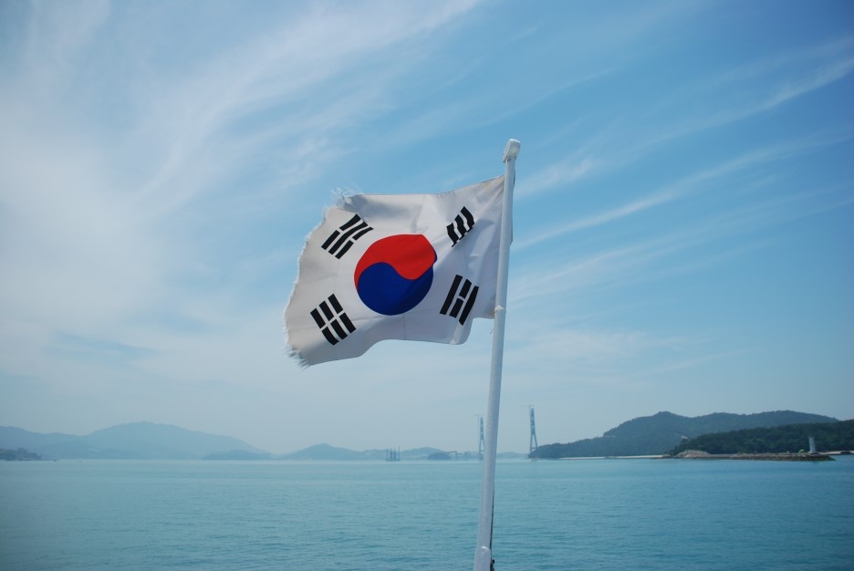
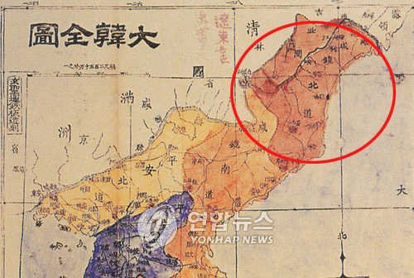
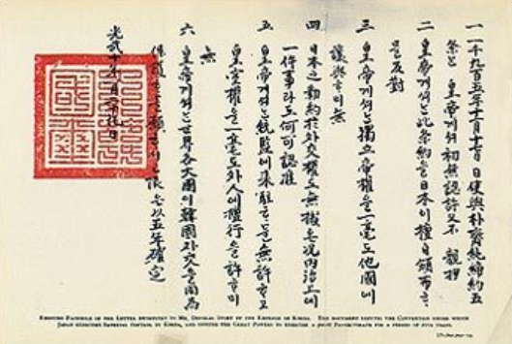
★간도란?★
만주 길림성 동남부지역으로 중국 현지에서 연길도라고 부르는 지역
★간도협약이란?★
1909년 9월 4일 일본과 청국이 간도에 관해 체결한 협약
발표:김수경

Slide 3
★간도지명의 유래★
간도 명칭의 기원
간도에 대한 유래는 감터, 간도, 간토(墾土), 간토(艮土)·곤토, 간도(艮島), 간도(間島), 알동,·간동, 가강,·강통(江通) 등의 여러 가지 설이 있다.
본래 종성과 온성 사이에 분파되어 흐르는 두만강 중간의 삼각주가 매우 비옥하였는데, 1870년경부터 부근의 주민이 이곳을 개간하기 시작하여 이곳을 간도(間島)라 불렀다.
간도의 지역 범위
무산, 온성 사이의 주민이 도강하여 개간하는 자가 점차 급증하여 백두산 동쪽 기슭의 비옥한 토지는 개간하지 않은 곳이 없게 되어 이를 모두 일컬어 간도(間島)라 불렀다. 간도는 백두산 동쪽과 두만강 대안을 동간도라 부르며, 압록강 대안지역과 송화강 상류지역의 백두산 서쪽을 서간도로 크게 구분된다.
발표:이경태

Slide 4
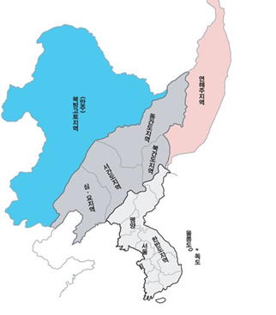
간도의 지리적 근거
간도지역 위치
1. 북방 고토지역 (B.C 2333~A.D 926)
한민족이 3300년 통치
2. 심-요지역 (1667~1845 봉금실시)
변책을 설치, 한족 출입을 엄금함
3. 서간도지역(1881 조선 봉금해제)
1700년 부터 조선인 부락이 형성됨
4. 북간도지역 (1881 봉금해제)
1872년 동변도, 개방 후 재중동포 부락형성
5. 동간도 지역
1920년 로마교황청, 간도지구를 한국령으로 지정함
6. 알동 연해주지역
1860년 북경조약으로 연해주를 러시아에 불법적으로 넘겨줌
발표:이경태
출처 : 간도되찾기운동본부

Slide 5
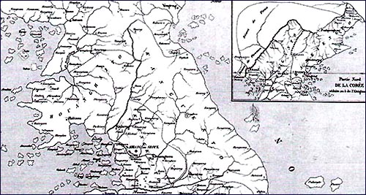
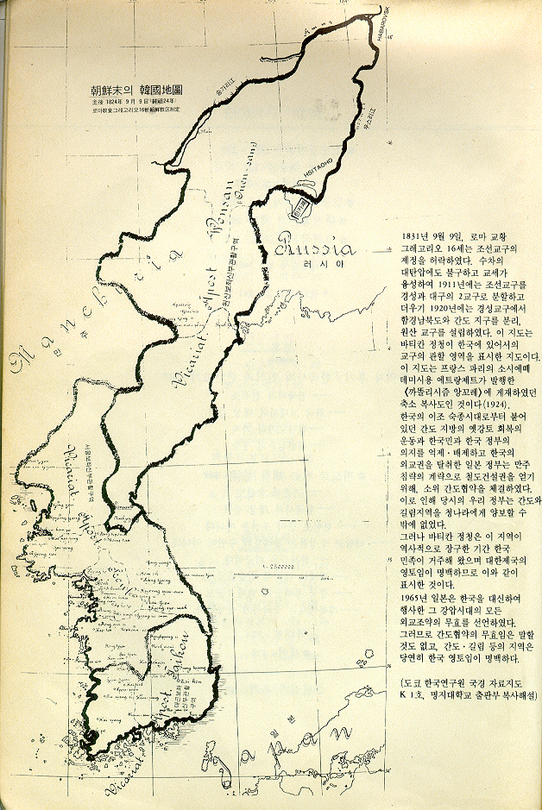
간도에 관한 외국기록
1855년 파리지리학회지에 실린 지도의 일부.
1846년 김대건 신부의 지도라고 설명이 붙어있다.
오른 쪽 상단의 지도를 보면 압록강 이북도 조선영토로 되어있다.
출처 : 오마이뉴스 /오마이뉴스 기자
로마교황청의 조선교구지도
출처 : 네이버지식인/작성자 미래인
발표:이경태

Slide 6
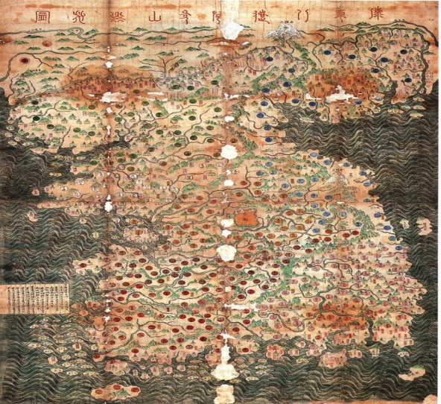
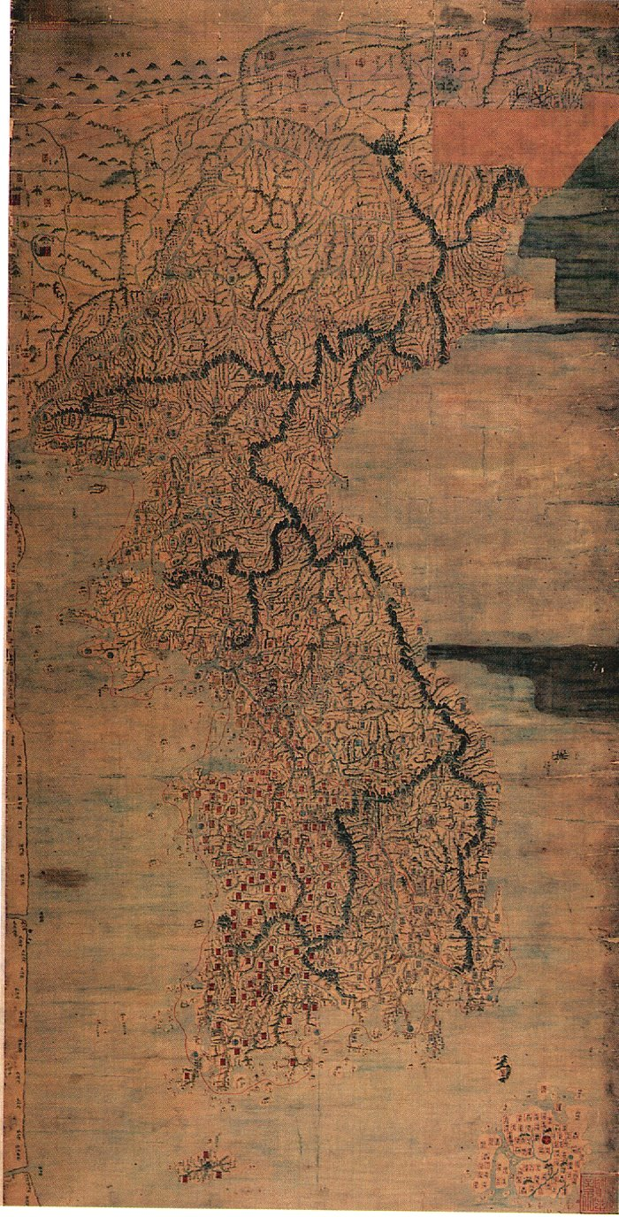
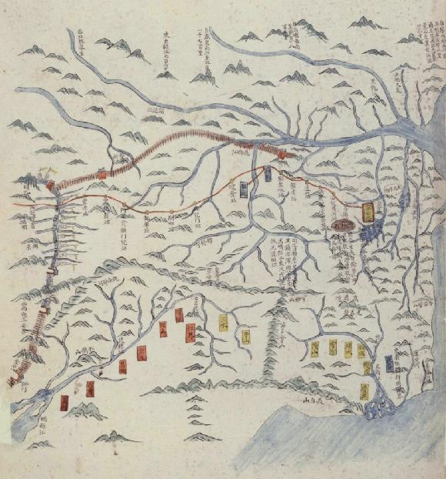
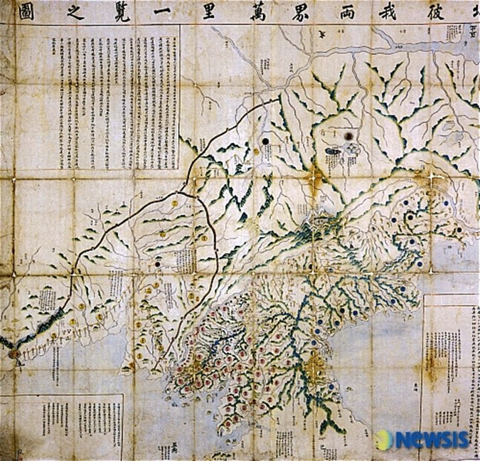
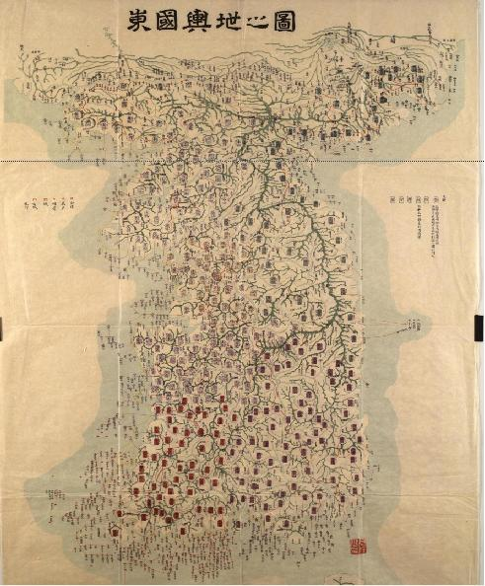
간도가 포함된 역사지도
조선여진분계도
해동팔도봉화산악지도
동국대지도
동국여지지도
서북피아양계만리일람지도
발표:이경태
출처 : http://blog.daum.net/chy2248/13814826

Slide 7
간도지역의 역사1
간도에 우리나라 사람이 이주하기 시작한 것은 철종 말에서 고종 초부터.
19세기 간도는 기아와 빈곤을 피해 이주한 빈민들이 마을을 이루고 살던 곳.
세도정치의 학정과 수탈에 못 견딘 농민들이 관권이 미치지 않는 두만강 너머로 이주하는 사람들이 생겼고, 1869년을 전후한 함경도 지방의 대흉년으로 기민들이 압록강·두만강을 넘어 간도 지방에 들어가 새로운 삶의 터전을 마련.
청나라 인들에게 간도에 거주하는 사람들이 심한 침해를 받고 있어 관리사를 파견해야 한다고 주장, 고종이 승인하여 관리사 이범윤을 파견해서 간도지역을 관리.
그 후 4년 뒤인 1907년 8월 23일에는 일본이 간도 용정촌에 간도 파출소를 설립하고 사무를 시작.
간도 지역은 1945년 8월 18일 중공군에 의해 점령, 1952년 8월 29일부터 9월 3일까지 연변의 여러 민족 각 계층 제1기 인민대표회의에서 연변조선민족자치구 임시정부가 성립.
(이때 이 정부에서는 연길시와 연길·혼춘·화룡·왕청·안도 등의 5개 현을 관할.)
발표:박성연

Slide 8
간도지역의 역사2
1926년에는 간도 지방의 우리나라 사람의 호수는 중국인이 9,912호인데 비해 5만 2,881호. 농토는 전체의 52％를 소유, 화룡과 연길 지방에서는 평균 72％가 우리나라 사람의 소유 농지.
농민들이 이 지역으로 이주한 이유는 반제국·반봉건투쟁을 하기 위한 것.
(⇒간도 지역에서 이들의 인적·물적 자원의 공급에 의해 항일 투쟁이 활발할 수 있었던 것.)
우리나라 사람들 중 일부가 두만강을 건너 인삼을 캐거나 사냥을 하는 경우
때문에 청과의 국경 분쟁이 발생. 국경을 명확하게 하자는 청의 요구에 따라 조선과 청의 두 나라 대표가 모여 백두산 일대를 답사, 국경을 확정하여 정계비를 세움.
19세기 후반 당시에 중국이 간도를 개척, 고종은 백두산정계비를 보고는 간도는 우리의 영토이니 반환을 요구. 이때부터 중국은 토문이 두만강을 의미하는 것이라 주장.
일본이 중국의 남만주 철도 부설권과 푸순 탄광채굴권을 얻은 대가로 간도를 청나라에게 내어줌
을사조약으로 인해 일본에게 조선의 외교권을 장악 당했었던 시기여서 힘이 없는 우리나라는 아무런 조치도 취하지 못한 채 중국에게 우리나라의 영토를 빼앗김.
발표:박성연

Slide 9
연도별 정책실시
연도 | 주체 | 정책 실시내용
1712년 | 숙종 | - 백두산 정계비 건립 - "양국 간의 국경은 서쪽으로는 압록강, 동쪽으로는 토문강을 경계로 한다"
1883년 | 조선정부 | -서북경략사로 어윤중 파견 -”간도는 조선땅” 선언
1885년 | 조선정부 | - 이중하가 토문감계사로 청에 감 - "내 머리를 자를지언정 한 치의 땅도 잘라줄 수 없다'간도 영유권 주장
1902년 | 조선정부 | - 이범윤을 간도관리사로 파견 - 간도를 함경도의 영토로 편입
1905년 | 조선정부 | -을사조약을 통해 일본은 조선의 외교권을 장악. -1909년 안봉선 철도 부설권과 푸순 탄광 채굴권을 청으로부터 받는 조건으로 토문강을 두만강으로, 간도를 청의 영토로 해석(간도협약)
발표:박성연

Slide 10

1
간도 문제 → 봉금 지대에서 출발!!
간도지역은 고구려가 만주지역을 통합한 후
발해 가 멸망 하는 10세기 초까지 우리 민족의 영토
이후, 여진족이 실효적 지배
1616년 청을 세운 뒤 백두산을 장백산이라 부르며 신성시함
1627년 강도회맹으로 봉금정책을 실시
1881년 봉금 해제 까지 250여 년간 사람들의 거주가 불가능
But, 두만강과 압록강을 넘어가 농경지를 개간하는 조선인이 급증
발표:박다빈

Slide 11
1
간도 문제 → 봉금 지대에서 출발!!
1881년 봉금령 해제 후 더 많은 조선인들 이주
→ 간도지역 총인구 13만 명 중 10만 명을 차지
1900년, 서간도 지역에 각 군을 배속시키고 충의사를 조직,
두만강에 6진을 설치(평안북도관찰사 이도재)
1902년, 이범윤을 간도시찰사로 파견
1903년, 동간도(북간도)를 함경도에 편입 → 세금 징수, 관리
간도지역은 다수의 우리 민족이 선점해 개척한 지역으로 우리의 영토임을 주장하는 것은 당연하다!!
발표:박다빈

Slide 12
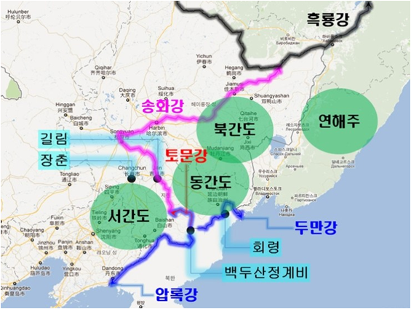
청나라가 봉금을 실시했던 지역
①연해주지역
②두만강 위쪽의 동, 북간도
③압록강 서쪽으로 압록강 대안을 포함, 요양과 심양 일대(소위 심요선)까지
특히, 청나라는 만리장성 동쪽 끝인 산해관 이북 땅에 한족의 출입을 엄격히 금지
발표:박다빈

Slide 13
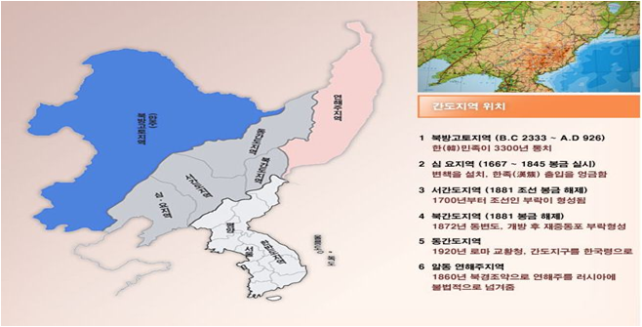
발표:박다빈

Slide 14
1
간도 문제 → 봉금 지대에서 출발!!
6
현재 소련의 영토인 연해주지역도
간도로 포함시켜야 한다는 주장이 제기
연해주는 봉금을 실시했던 지역
1860년, 청은 러시아의 강박에 의해 북경조약 맺음
→러시아에 할양(★중요! 당시 조선은 조약체결을 몰랐음!)
고려인으로 불리어지는 수만 명의 우리 민족이 처음으로 땅을 개간하며 살았음
발표:박다빈

Slide 15
2
봉금지대 성격 명확히 규명해야!
중국의 연구는 봉금지대가 있었다는 것은 인정
→봉금지대 설명 그 자체에 대해서 거론X
1
2
조-청 국경문제와 연관 짓는 것을 꺼림
강희제는 1709년 프랑스 선교사 레지 등에게 특명을 내려 제작한‘조선왕국지도’에 대해서도 언급X
3
발표:박다빈

Slide 16
2
봉금지대 성격 명확히 규명해야!
이유
중국에서는 봉금지대를 누구도 간섭할 수 없는 중국 영역으로 삼아야 하기 때문
강희제의 특명으로 작성된 지도에 봉금지역을 평안(PING-NGAN)이라는 문자를 써서
조선령으로 인정한 것을 중국은 언급X
레지 지도를 ‘황여전람도’로 명명하면서
압록강-두만강 이북을 조선령에서 제외하는
개작도 단행
발표:박다빈

Slide 17
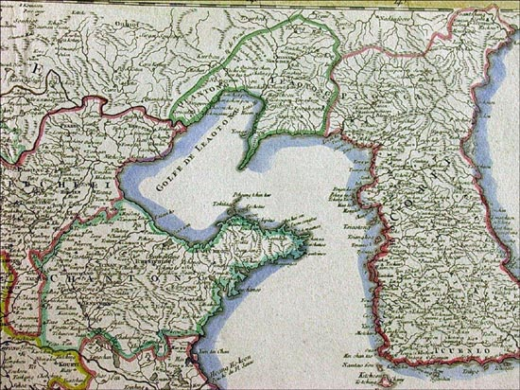
*황여전람도［皇輿全覽圖］*
강희제의 특명으로
유럽에서 온 선교사 보곤디 등1708년부터 지형을
실측하기 시작,
1719년에 지도를 완성
당시 조선과 청나라의 국경이 압록강과 두만강이 아님을 보여주고 있다.
발표:박다빈

Slide 18
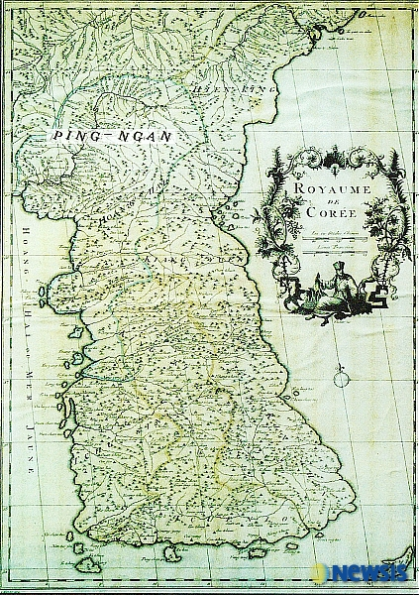
*당빌의 조선왕국전도*
당빌이 『황여전람도』의 동판본을 참고로 2년 후 독자적인 중국의 새로운 지도 『신 중국 지도 총람』중, 『조선왕국전도』부분으로 조선을 독립 국가로 인정하는 최초의 유럽 지도이다.
이 지도의 핵심은,압록강과 두만강 너머 조선 영토라고 표기되어 있다.
발표:박다빈

Slide 19
2
봉금지대 성격 명확히 규명해야!
이 지도들이 오늘날 대한민국에서는
간도영유권의 증거로 제시하고 있다.
*간도 전문가인 김우준 연세대 동서문제연구원 교수*
“1708년 중국 청나라가 제작해 유럽으로 전해진 황여전람도［皇輿全覽圖］를 토대로 만들어진 지도들은 중국이 당시 간도 지역을 조선(KOREA)영토로 인정했다는 사실을 확인시켜주는 증거가 되는 셈”
발표:박다빈
★동영상★ http://news.naver.com/main/read.nhn?mode=LSD&mid=sec&sid1=115&oid=052&aid=0000043089

Slide 20
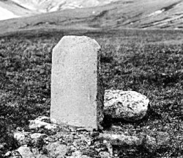
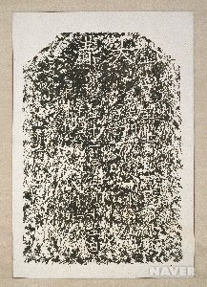
★백두산정계비★
사진출처: 네이버 지식백과
1712년 백두산에 세운 조선과 청나라의 국경선을 표시한 경계비
‘서쪽의 압록과 동쪽의 토문을 분수령으로 삼는다.’라고 기록되어 있다.
발표:송건

Slide 21
왜 세우게 됐을까?
청나라가 중국을 점령한 후, 만주가 자기네 땅이라고 우기며 조선인을 포함한 다른 민족들을 들어오지 못하게 하였다.
특히, 조선인의 유입을 막기 위해 백두산을 청나라 산이라고 주장했다.
이를 명확히 하기 위해 조선과 청나라는 합의하에 서쪽의 압록강과 동쪽의 토문강을 경계로 국경을 삼고 1712년, 해발 2,200m 고지에 백두산정계비를 세우게 되었다.
발표:송건

Slide 22
조청의 의견대립
조선측:
백두산정계비를 보았을 때,
간도는 우리의 영토이다!
청나라측:
백두산정계비에 나와있는 토문강은 두만강을 칭하는 것이다!
19세기 후반, 청나라가
간도를 개척하자↓
토문강해석을 서로 달리함
발표:송건

Slide 23
그 후 1909년 일제강점기시절, 일제가 청나라와 간도협약을 맺어 남만주의 안동-봉천 간 철도 부설권을 얻는 대신, 간도를 청나라에 넘겨버리고
백두산정계비는 1931년 만주 사변 당시 일제가 철거해 버렸다.
발표:송건

Slide 24
★감계회담★
열리게 된 배경
1870년 경 조선과 청은 국경이 맞닿아 있을 경우 문제가 발생할 것을 대비해 일종의 비무장 출입 금지 구역인 봉금지역을 설정해두었었다.
그 지역의 출입금지선을 봉금선이라 하는데, 조선의 봉금선과 청의 봉금선에 의해 출입이 금지된 지역을 간도라고 불렀다.
그러나 간도는 먹을 것이 풍부한 지역이였다. 차마 국민들이 굶어 죽어나가는 것을 보지 못한 조선은 봉금정책을 폐지하였다.
청은 1872년 북만주 지역으로 진입하려는 러시아를 저지하기 위한 군사적 목적 으로 청도 봉금정책을 폐지하였다.
그 후, 조선과 청의 봉금정책이 모두 폐지되고 양국의 백성들이 간도로 몰려들면서 간도 지역에 대한 분쟁이 발생하게 된다.
1885년 9월 30일, 조선과 청간의 간도 국경을 둘러싼 1차 감계회담이 열렸다. 이때 조선 측의 대표는 감계사 이중하가 맡게 되었다.
발표:양지예

Slide 25
조선과 청나라의 회담에서의 기본적인 주장
조선: 백두산정계비를 자세히 조사하자
청나라: (토문강과 도문강, 두만강이 모두 같다는 전제 하에)
두문강의 지류 중 하나를 본류로 정하여 그 줄기를 국경으로 정하자.
더 자세한 대화내용
발표:양지예

Slide 26
회담 후 의견이 갈린 양측은 결국 세팀으로 나눠 상류를 보러가기로한다.
그 후에도 청나라는 "기본적인 국경선이 두만강임은 분명하다"는 기존의 주장을 유지하며 "정계비 문안이 잘못 작성되었다"고 주장했다.
그에 반해 조선은 "두만강 상류"는 국경선 획정의 대상이 될 수 없다고 반박한다.
이대로 명확한 결말이 나지 않은 채, 1887년 2차 감계회담을 열게된다.
감계회담 에서의 핵심 대화
청나라: ‘정계비를 자세히 조사하려면 먼저 두만강의 원류를 찾아보고, 그 비가 두문강의 서쪽에 있으면 ‘서위압록 동위토문'의 증거가 될 것이다.
(* 조청 양국의 경계를 ‘서위압록 동위토문’이라고 한다.)
조선: ‘우리나라 북도에 흉년이 들어서 백성들이 두만강변을 개간하였는데, 청나라의 파병들이 우리 농민의 집을 불사르고 몰아내는데, 정계비로 보아 여기는 우리 농민이 내쫓길 곳이 아니다.’
발표:양지예

Slide 27
2차 감계회담
대화 내용을 요약하자면,
1. 조선은 회담 내내 정계비에 근거하여 홍토수가 "옛날부터의 원래 국경"이라고 주장했다. 한편 청나라는 정계비의 가치 자체를 무시하려 했다.
2. 홍토수가 올바른 국경이라는 논리는 감계회담이 이루어지기 전부터 조선 조정이 청나라 조정에 꾸준히 제기한 것이다.
3. 그러나 청나라는 홍토수보다 더 남쪽으로 국경을 내리기를 원했기 때문에 조선의 주장을 거부하고 감계회담을 요구한 것이다(받아들이면 회담을 할 필요가 없다).
4. 조선은 홍토수가 국경이라는 근거로 목극등의 기록, 청나라 지도, 조선 지도를 제출했다.
청나라 대표단의 최종제안이라고 할 수 있었던 안을 이중하가 거절하자 결국 1887년의 감계회담도 성과 없이 끝나게 되었다.
발표:양지예

Slide 28
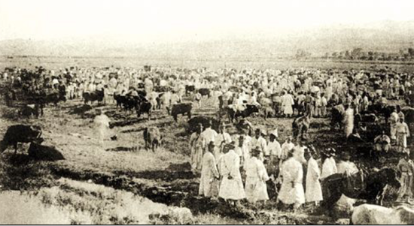
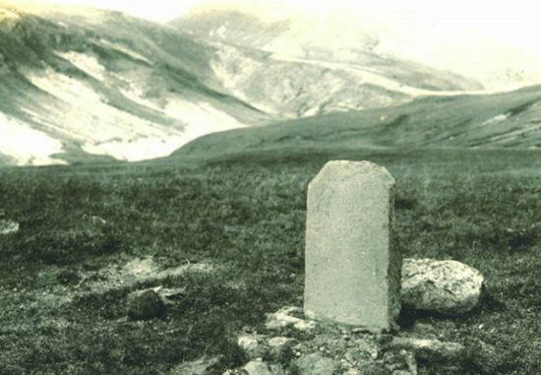
간도협약의 역사적 배경
1712년(숙종 38) 백두산정계비가 건립된 후 160여 년 간 간도의 귀속문제는 논의되지 않았다. 그러나 1881년 청나라가 봉금을 해제하고 청국인의 간도이주와 개간을 장려하면서 간도영유권 문제가 발생하였다. 간도문제 해결을 위한 조선과 청나라 사이의 제1차 회담인 을유감계회담(1885), 정해감계회담(1887), 1888년 등 모두 3차례에 걸쳐 이중하를 감계사로 파견하여 회담을 끈질기게 추진하였으나 양측의 입장 차이로 인해 아무런 합의를 보지 못했다.
한편 청일전쟁 이후 대한제국을 선포 한 뒤 한국 측은 청나라와 새로운 관계를 모색함에 따라 간도문제에 대해서도 적극적인 자세를 보이게 되었다. 대한제국 정부에서는 1897년 이후 2차례 상세한 현지답사를 통해 간도뿐만 아니라 연해주까지 우리 국토임을 확신하였다.
이후 대한제국 정부는 1902년에 이범윤을 북변간도관리사로 임명했고, 1904년에 그를 소환했다. 그러면서 양국은 선후장정이라는 잠정적 문서를 통해 정확한 감계가 있을 때까지 종래와 같이 투먼 강을 경계로 각자의 영지로 삼고 불법 월경하지 않을 것을 약정했다.
발표:김수경

Slide 29
간도협약의 경과
러일전쟁
감계문제 중단
일본의
외교권 박탈
간도파출소
설치
남만주철도 부설권,
탄광 개발권 넘어감
행정상
한민족=청국인
러일전쟁이 일어나자 일본이 청나라에 대하여 전쟁기간에 감계문제의 재개중지를 종용하였으므로 감계문제는 중단되었다. 그 후 ‘을사보호조약’을 강요하여 대한제국으로부터 외교권을 박탈한 일본은 1907년 간도에 통감부 간도파출소를 설치하고, 간도는 한국의 영토이므로 간도 거주 한국인은 청나라 정부에 납세의무가 없음을 천명하였다. 그러나 일본은 대륙침략의 발판을 얻기 위해 1909년 남만주철도 부설권과 무순(撫順) 탄광 개발권을 얻는 대신, 두만강을 국경으로 하고, 간도의 한민족은 청나라의 법률 관할 하에 두어 납세와 행정상의 처분도 청국인과 같이 취급한다는 내용을 골자로 간도협약을 맺었다.
발표:김수경

Slide 30
간도협약의 요지
첫째, 두만강을 양국의 국경으로 하고, 상류는 정계비를 지점으로 하여 석을수(石乙水)로 국경을 삼는다.
둘째, 용정촌·국자가(局子街)·두도구(頭道溝)·면초구(面草溝) 등 네 곳에 영사관이나 영사관 분관을 설치한다.
셋째, 청나라는 간도 지방에 한민족의 거주를 승준(承准)한다.
넷째, 간도 지방에 거주하는 한민족은 청나라의 법권(法權) 관할 하에 두며, 납세와 행정상 처분도 청국인과 같이 취급한다.
다섯째, 간도 거주 한국인의 재산은 청국인과 같이 보호되며, 선정된 장소를 통해 두만강을 출입할 수 있다.
여섯째, 일본은 길회선(吉會線: 延吉에서 會寧間 철도)의 부설권을 가진다.
일곱째, 가급적 속히 통감부 간도 파출소와 관계 관원을 철수하고 영사관을 설치한다.
발표:김수경

Slide 31
간도협약의 결과
일본은 간도지역이 대한제국의 영토임을 인정하였다.
그러나 간도협약을 통해 간도의 영유권 인식을
한국에서 청국으로 뒤바꾼 셈이자,
대한제국 정부의 의사와 무관하게
간도지역을 청국에 넘겨버린 셈이다.
이로써 1881년부터 다시 재개된 청·한 양측의 간도 영유권 문제는
일본의 군사외교 책략과 청국의 타협으로 미봉되어
미래 한·중의 갈등 요소로 남게 되었다.
간도협약이 왜 문제가 되는것일까?
당사자인 대한제국 정부가 참여하지 않은 가운데
취해진 협약일 뿐 아니라
한국의 위기 상황을 이용해 일본과 청국이
불법적으로 행위한 협약이기 때문이다.
발표:김수경

Slide 32
★조중변계★
조중 변계 조약은 백두산, 압록강, 두만강 그리고 황해 영해의 국경선에 관한 내용을 적고 있다. 조약문에 따르면 백두산 천지의 경계선은 '천지를 둘러싸고 있는 산마루의 서남쪽 안부(안장처럼 들어간 부분)로부터 동북쪽 안부까지를 그은 직선'으로 하고 있으며, 이에 따라 현재 천지의 54.5%는 조선민주주의인민공화국에, 45.5%는 중화인민공화국에 속한다.
또한, 조약에는 압록강과 두만강의 경계 및 두 강의 하중도와 사주(모래톱)의 귀속에 관한 내용도 담고 있는데, 이 조약의 의정서에는 양측 국경의 총 451개 섬과 사주 가운데 조선민주주의인민공화국은 264개의 섬과 사주(총 면적 87.73㎢)에 대해, 중화인민공화국은 187개의 섬과 사주(총 면적 14.93㎢)에 대해 영토권이 있음을 열거하고 있다.
발표:김도하

Slide 33
조중변계의 역사적 배경
조선과 청나라는 1880년대에 두 차례 걸쳐 백두산과 그 동쪽의 국경을 명확히 획정하기 위한 감계(勘界) 회담을 가졌으나, 회담은 모두 결렬되었다. 제1차 감계회담(1885년)에서는 백두산정계비에 쓰여진 동위토문(東爲土門)의 "토문(土門)"이 두만강을 뜻하는 것인지에 대하여 양측이 다투었다. 당시 조선측은 정계비의 위치상 '토문은 두만강과 별개의 강이다'고 주장하였고, 청측은 양국의 기본적인 국경선이 두만강이라는 전제하에 '토문은 곧 두만강을 지칭한다고 주장하였다.
제2차 감계회담(1887년)에서 조선 측은 백두산 산정(山頂)에서 가장 가까운 두만강 상류인 홍토수(紅土水)를 국경으로 할 것을 주장하였고, 청측은 북포태산(北胞胎山)에서 발원하는 두만강의 지류인 홍단수(紅端水)를 국경으로 주장했다가 조선측 대표인 이중하의 논리에 밀리자 홍토수의 남쪽 지류인 석을수(石乙水)를 경계로 삼자고 수정제의하였다. 1909년 9월 4일, 조선이 외교권을 박탈당한 상태에서 청나라와 일제(日帝)는 간도 협약을 체결하여 두만강을 국경으로 하고, 백두산정계비를 기점으로 하여 섞을수를 그 상류의 경계로 정하였다. 1945년, 일제가 패망함으로써 일제가 체결한 조약인 간도 협약은 무효가 되었다. 이에 새로 국경선을 정하기 위해 체결된 조약이 조중 변계 조약이다.
발표:김도하

Slide 34
조약의 의의
조중 변계 조약은 백두산의 국경을 자연 경계인 천지로 하고 그 동쪽 국경을 천지에서 가장 가까운 두만강 상류인 홍토수로 하는 자연스러운 국경을 정함으로써 19세기 후반부터 한 세기 동안 논란을 이어 온 백두산과 두만강 상류의 국경선을 명확히 획정했다는 데에 의의가 있다.
발표:김도하

Slide 35
조약의 한계
조중 변계 조약은 조선민주주의인민공화국과 중화인민공화국 양측이 모두 비밀로 하였기 때문에 그 구체적 내용은 1999년까지 세상에 알려지지 않았다. 이 조약은 양국이 모두 그 체결을 공식적으로 인정한 바 없는 비밀 조약이므로 한반도 통일 과정이나 그 이후에 국경 분쟁의 불씨가 될 가능성을 배제할 수 없다. 냉전시대였던 1980년대 초에 백두산 천지를 북·중 양측이 분할했다는 사실이 한국 사회에 알려진 후 한동안 한국전쟁 참전의 대가로 북측이 천지의 절반을 중국측에 할양했다는 주장이 신뢰할 만한 근거 제시 없이 대북 불신감에 의존해 사실처럼 받아들여지기도 했으며, 현재도 북측이 토문을 국경으로 주장하지 않아 간도의 영유권을 포기했다는 식의 부정적인 평가가 없지 않다.
발표:김도하

Slide 36
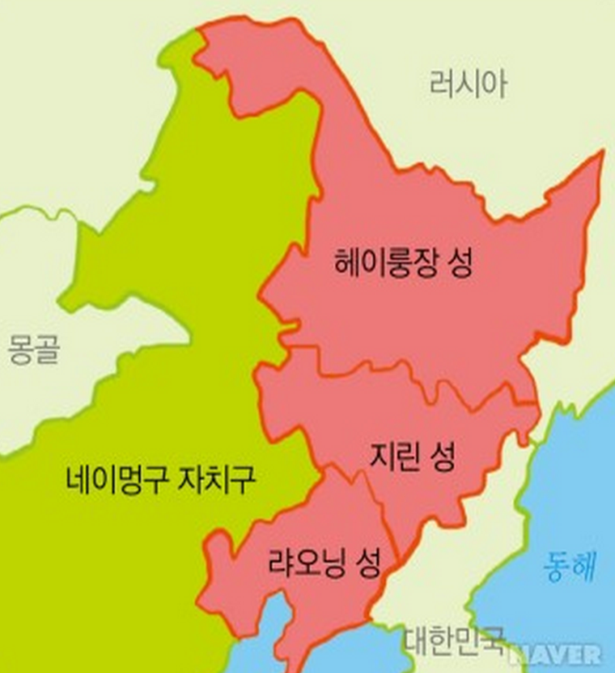
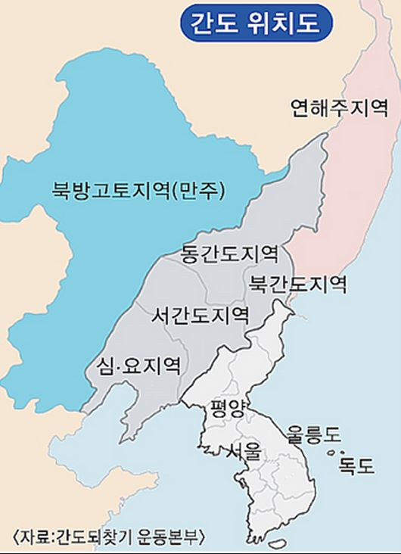
동북공정
(東北工程)
중국에서 만주 지방의 역사, 지리, 민족적 문제 따위를
연구하는 국가적 사업 명칭
발표:신상미

Slide 37
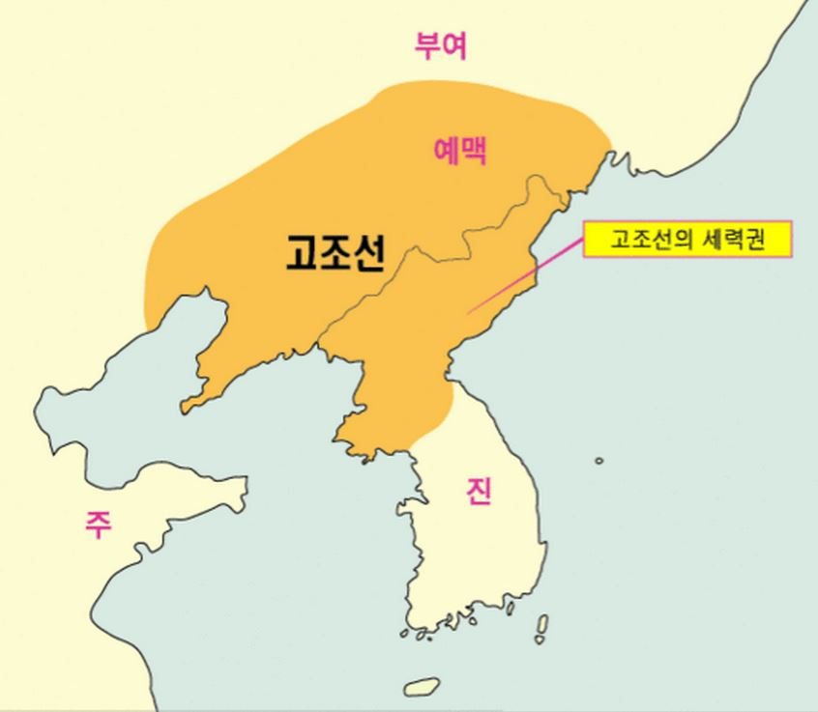
고조선
중국 曰
"고조선은 존재하지
않는 미지의 나라다"
발표:신상미

Slide 38
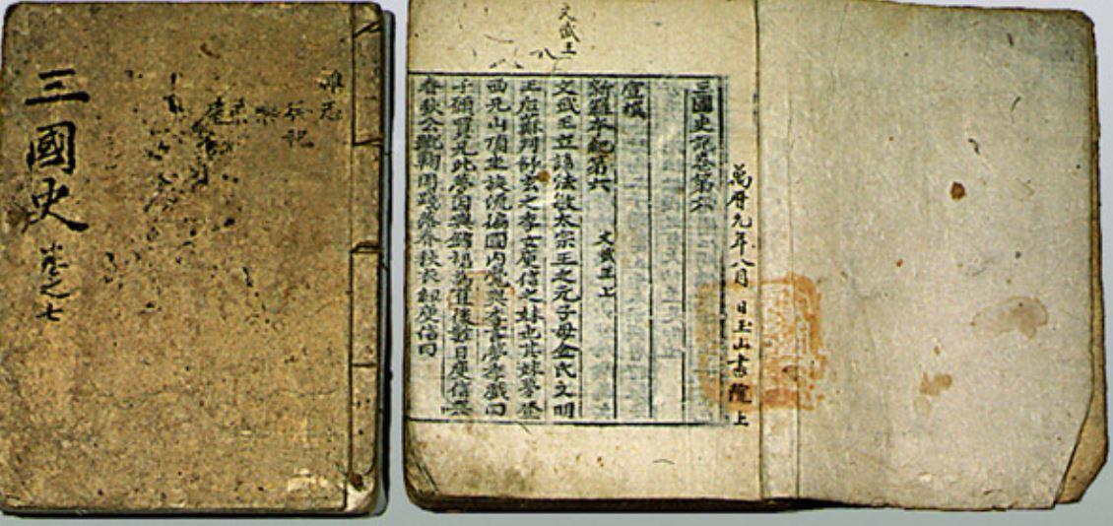
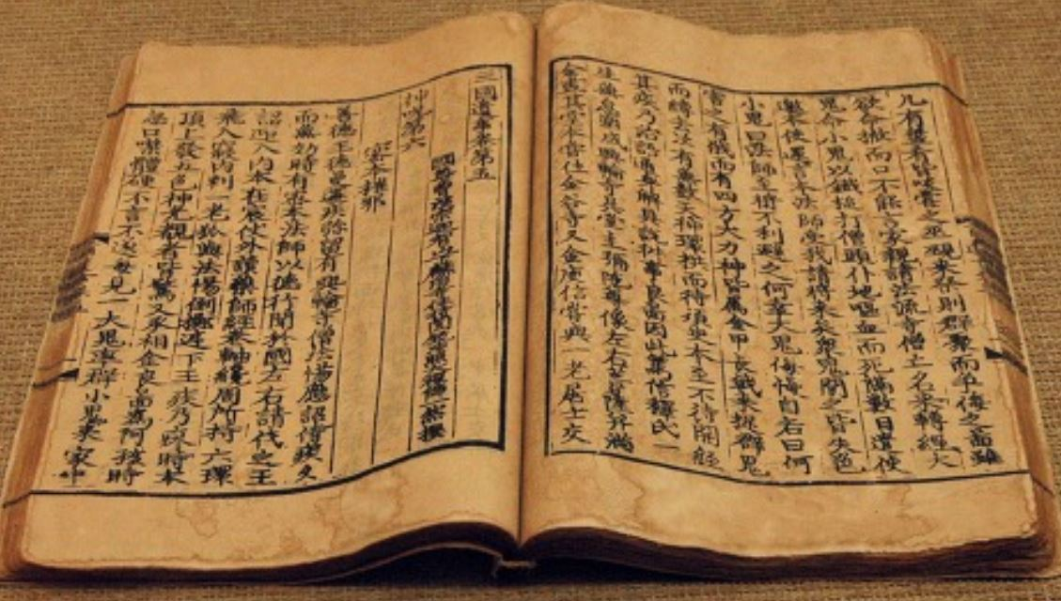
"한 무제가 고조선과의 전쟁에서 1년 동안 싸움을 치뤘다"
사마천「사기中」
"고조선은 송화강 아사달→ 백악산 아사달→ 장당경으로 옮겼다"
「삼국유사中」
발표:신상미

Slide 39
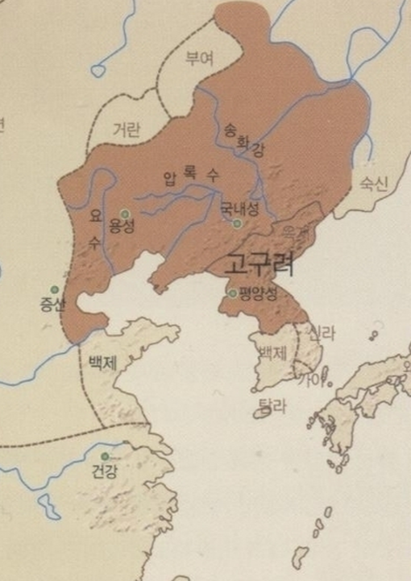
고구려
중국曰
"고구려는 중국 고대
고이족의 후예이다"
"고려와 고구려는
관계없다"
발표:신상미

Slide 40
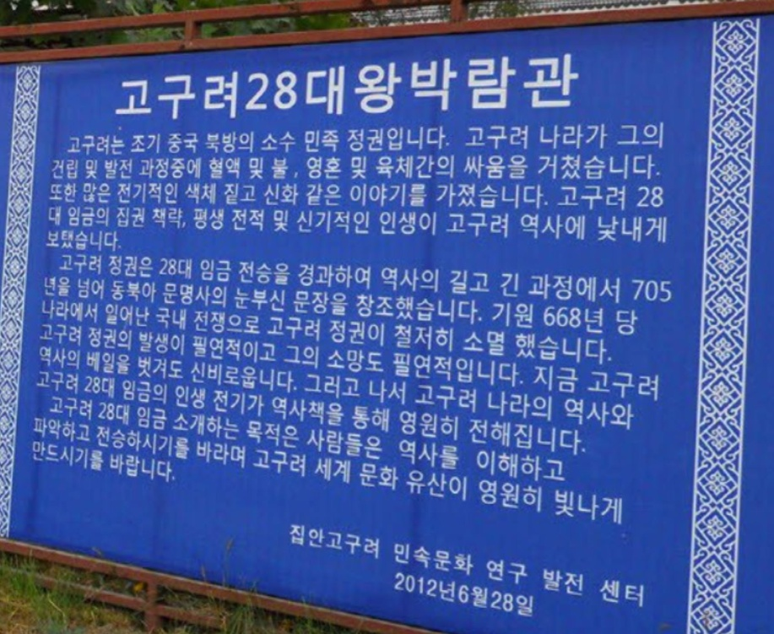
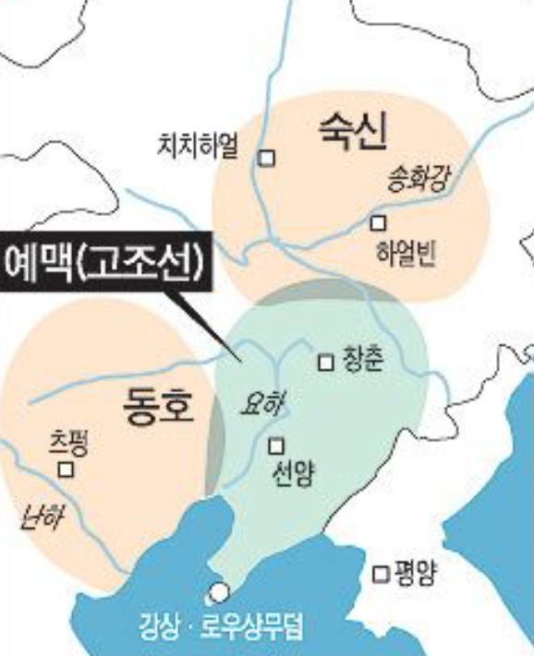
"고이족은 기원전 10세기경에 등장한 종족, 고구려는 기원전 1세기에 건국된 나라이다"
"고구려는 고조선과, 부여계통의 예맥족 이다"
발표:신상미

Slide 41
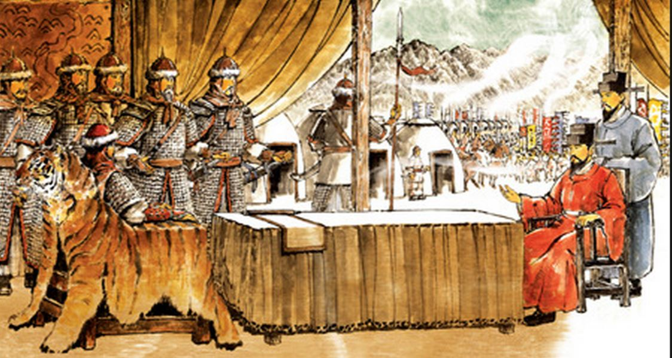
"고려가 고구려의 옛땅을 차지하고 있어,
나라이름도 고려라고 하여 평양을 도읍지로 삼았다. 고구려의 땅을 경계로 한다면,
요나라의 경계도 그 동경안에 있다"
「서희장군과 소손녕장군의 외교담판中」
발표:신상미

Slide 42
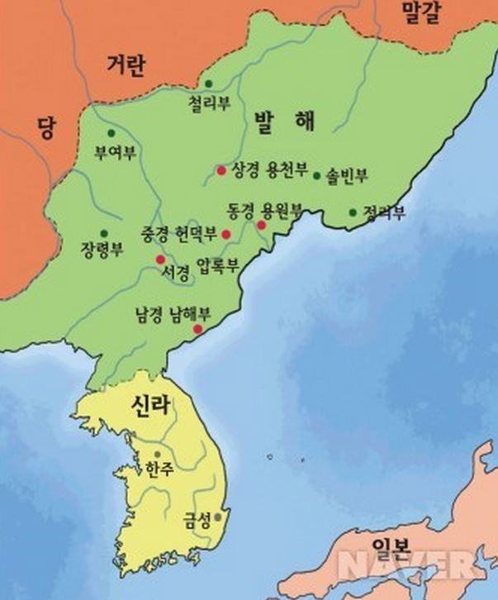
발해
중국 曰
"발해의 처음 국호는
말갈이며,
당의 문화를 모방했다"
발표:신상미

Slide 43
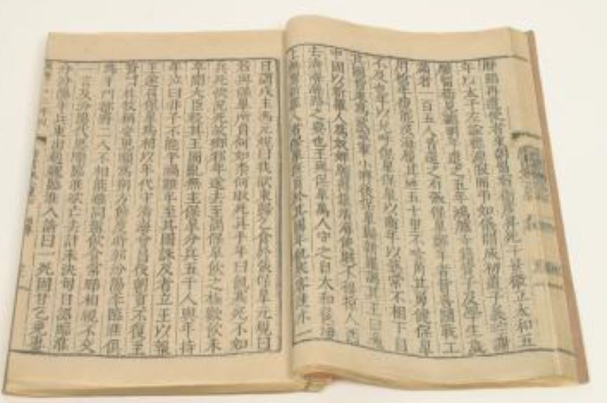
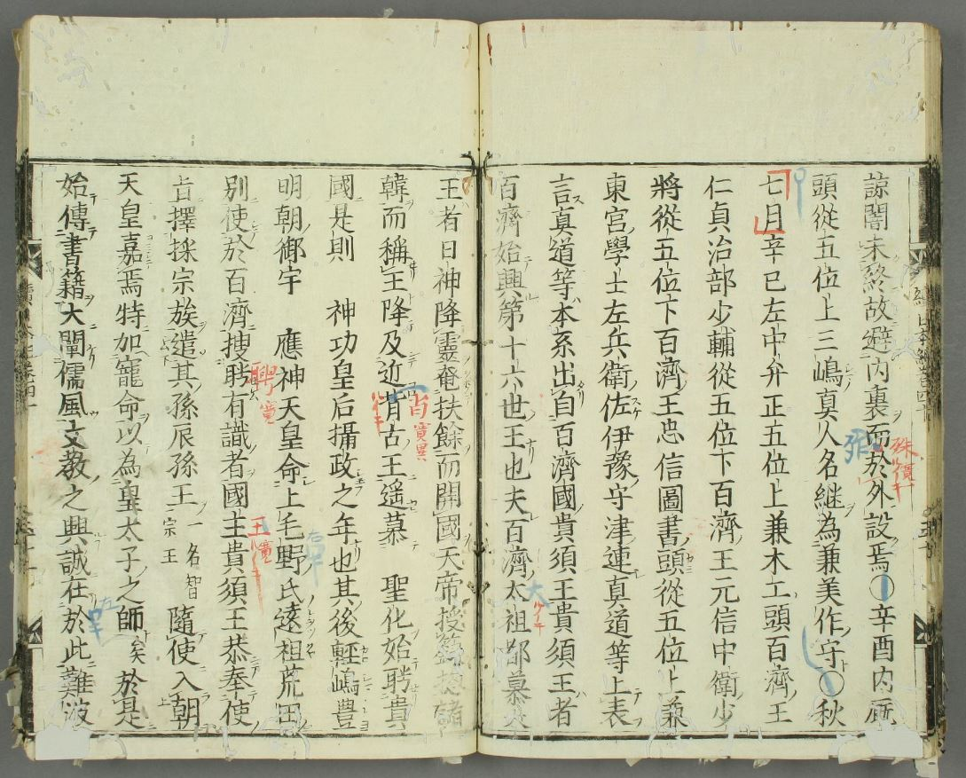
"성력 연간(698년)에 대조영은 스스로 진국의 왕이라고 하였으며, 사신을 파견하여 돌궐과 통하였다"
「구당서中」
"사성 13년(696년)에 중상이 고구려 유민을 이끌고 요하를 건너 태백산 동쪽에 나라를 세우고 진국이라 하였다"
「협계태씨족보 권1中」
"발해의 처음 국호는 진국(震國)이다"
발표:신상미

Slide 44
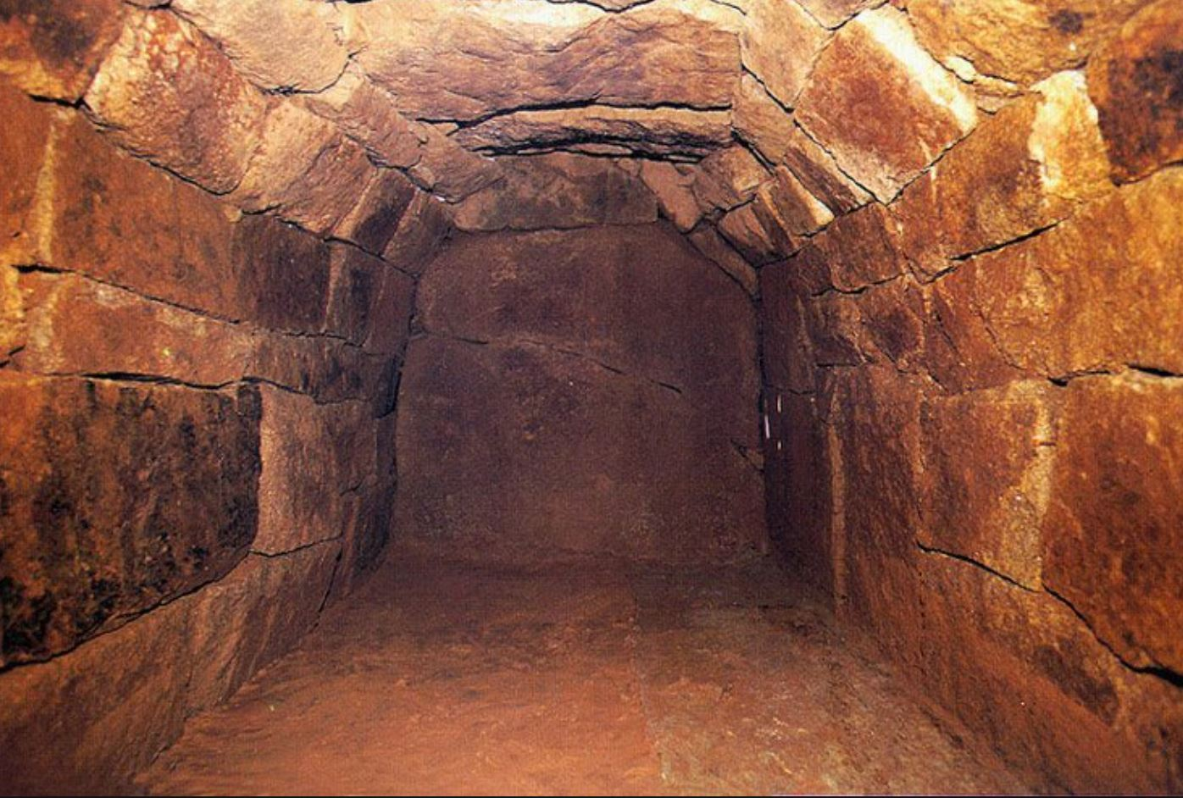
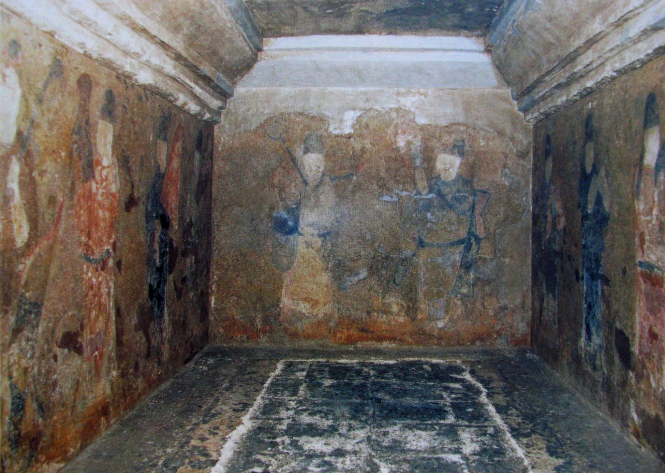
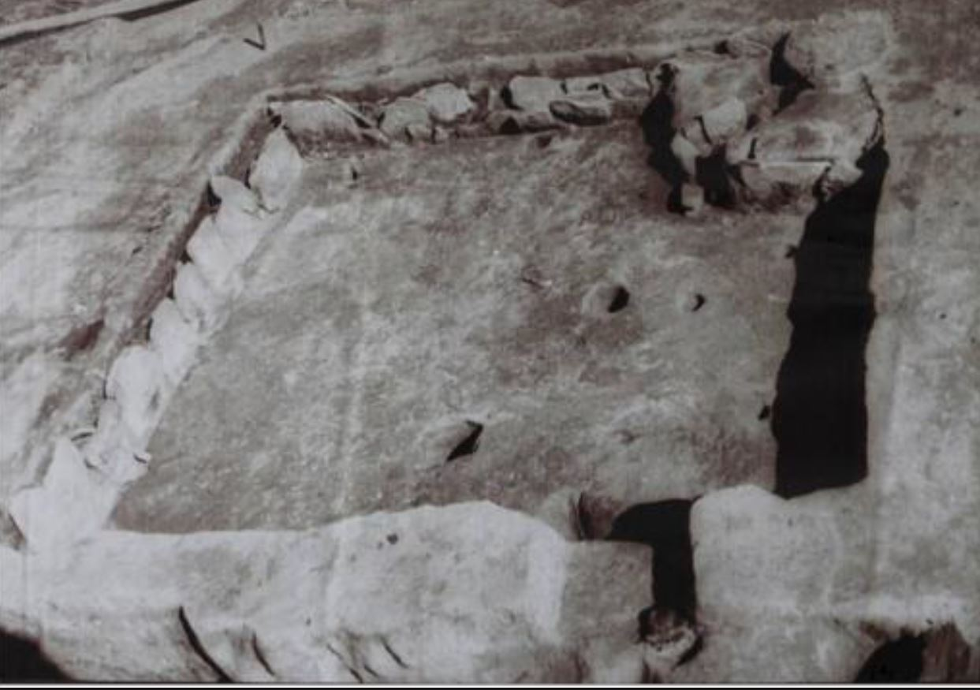
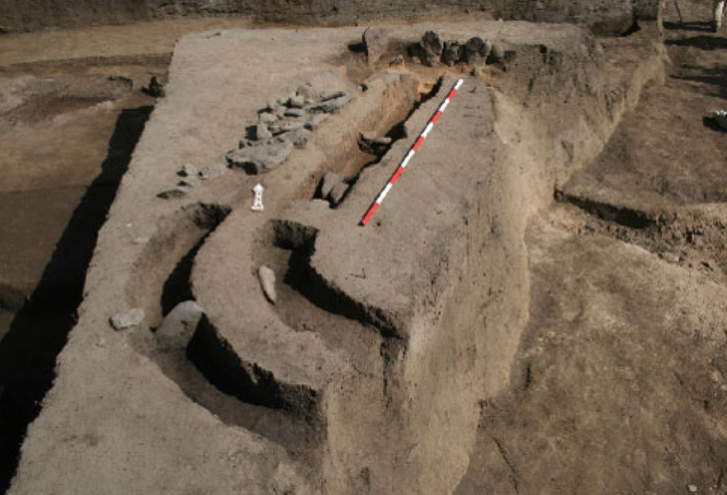
고구려 굴식 돌방무덤 발해 굴식 돌방무덤
고구려 온돌시설 발해 온돌시설
발표:신상미

Slide 45
간도 되찾기 운동
간도 되찾기 운동본부에서 우선 국회에 “간도는 한국 영토다!”는 것을 먼저 주장하였다. 2004년 9월에 국회회관 로비에서 간도에 관련된 자료전시회를 갖고 국회의원들에게 간도가 한국 땅이라는 사실을 알리고 이를 계기로 국회 의원 59명의 서명으로 청일 간도협약 원천 무효안을 국회 외교통상위원회에 상정하고 그 통과를 위한 집회를 열었지만 이해부족과 외교적 마찰을 우려하는 소극적인 태도로 17대 국회 만료와 함께 폐기 되고 말았다.
이어 같은 해 10월 국회의 외교통상부 국청감사에서 청일 간도 협약 무효안이 국정감에 채택되었다. 이에 간도 되찾기 운동본부가 외교통상부앞에서 청일간도 협약 무효 시위를 벌여 당시 외교부 반기문 장관에게 청일간도협약의 국제법상의 성격을 질문했다. 이에 반기문 총장은 간도협약은 법리상 무료라고 선언하였지만 현실적으로 영토문제는 달리 생각하여야 한다고 발언했다.
발표:라인찬

Slide 46
한국 정부가 해야 할 노력
중국 정부 측에서는 남북 통일 대비해서 동북공정을 통행 간도의 영유권을 고착화 하려고 하고 있다. 이에 맞서 한국 정부가 간도협약 무효를 중국에 공식적으로 통고하도록 해야 한다.
2) 구체적으로 청.일 간에 불법적으로 맺은 간도협약을 무효화 시키고 간도 협약 이전의 영유권 분쟁 상태로 만들어 놔야 한다.
3) 그리고 국회 통일외교통상위원회에 제출된 간도협약무효결
의안을 국회 상임위를 걸쳐 국회 본위회 에서 반드시 통과
시켜야한다. 왜냐하면 지금 당장이라도 간도를 찾지
못한다 하더라도 다음 세대에서 누군가가 찾을 수 있는
근거를 찾아야 할 당위성이 필요하기 때문이다.
발표:라인찬

Slide 47
국민적 홍보와 조직적 활동 전개의노력
남한과 북한이 분단되어 있어도 간도 되찾는 운동은 전략적으로 접근하여야 된다.
즉 통일이 되기 이전과 통일된 이후의 두 단계를 설정해서 각기 다른 운동 방식을 전개 해야 한다. 그러나 제일 중요한 것은 대한 대국민 홍보를 꾸준히 전개 해야한다는 것이다 온 국민이 중국의 동북공정이 간도영유권의 고착화하고 있는 것을 간파하고, 이에 적극적으로 대처하도록 조직적 활동을 전개하도록 해야한다.
그리고 한국 영토를 한반도와 부속도서로 한정한 헌법 제3조의 내용을 북방영토를 포함한 내용으로 수정하는 것이 좋다.
또 교과서나 역사서 및 지도에 간도 지역이 포함 되도록 해야 한다. 간도를 되찾기 위해서는 그 무엇보다 국민적 홍보를 통해서 간도에 대한 관심과 영토의식을 가지고 힘을 모으는 일이 가장 중요하기 때문이다.
발표:라인찬

Slide 48
간도에 대해 더 관심을 가져야 하는 이유
첫째, 한국정부는 간도협약 무효를 중국에 공식적으로 통고하여 간도협약을 무효화시키고 간도지역을 간도 협약 이전의 영유권 분쟁의 상태로 만들어야 한다.
둘째, 간도에 대한 대국민 홍보를 좀 더 적극적으로 전개해야 한다.
셋째, 간도 영유권 분쟁이 일어날 때 주민의 의사가 결정적인 변수가 될 것에 대비해 간도 동포의 인구 감소를 막고 그들에게 민족의식과 역사의식 등을 고취시켜야 하다.
넷째, 국제사법재판소에서 유리하게 해결하기 위해 국제적 협력을 강화해야 할 것이다.
발표:라인찬

Slide 49
간도분쟁은 무엇일까?
일반적으로 간도분쟁은 백두산 정계비의 내용을 둘러싼 국경분쟁인 법률적 분쟁으로 알고 있지만, 실제 분쟁의 실상은 백두산 일대의 간도지역에 대한 영유권 분쟁임과 동시에 정치적 분쟁이다.
(한국, 중국, 러시아, 일본이 개입된 정치적 분쟁)
발표:배세영

Slide 50
간도분쟁의 성격과 현황
간도의 위치는 백두산 북쪽의 만주 지역 일대로, 서간도(압록강, 송화강의 상류지방인 백두산 일대)와 동간도(북간도 – 훈춘, 왕청, 연길, 황룡현 등 포함지역)로 구분된다.
최근 동북아시아 지역의 성장으로 동북아시아의 전략적 요충지, 중국, 러시아의 시베리아 지역, 몽골, 남북 교루의 중심에 위치해 있기 때문에 간도의 지리적 중요성은 높아지는 것이다.
간도 영유권 분쟁과정을 간략하게 정리하면 다음과 같다. 옛 고구려 영토 – 숙종(1712)때 백두산 정계비를 통해 우리영토를 포함 – 조선, 청과의 영토분쟁 – 청일간의 간도협약(1909)으로 청나라 영토로 인정 – 해방 후 우리 영토 주장
발표:배세영

Slide 51
우리가 간도를 되찾아야하는 이유1
1) 민족건국의 발상지이자 동양문화의 시원 지이기 때문이다.
2) 간도는 동북아의 전략적 요충지이기 때문 이다.
3) 재중동포의 위상확립과 민족정체성 회복을 위해 간도를 되찾아야 한다.
4)민족의 역사, 문화 및 동질성의 회복
발표:배세영

Slide 52
간도를 되찾아야 하는 이유2
5) 장래 우리 민족의 생존공간으로서 절대적으로 필요한 지역이 간도지역이기 때문
6) 우리가 간도영유권을 주장하지 않으면 중국의 취득시효를 인정해주는 결과를 초래하기 때문
7) 간도영유권 주장은 우리가 마땅히 주장해야 할 권리임과 동시에 1992년 굴욕 외교였던 한중수교 관계의 청산이기 때문
발표:배세영

Slide 53
감사합니다

